Slide 1
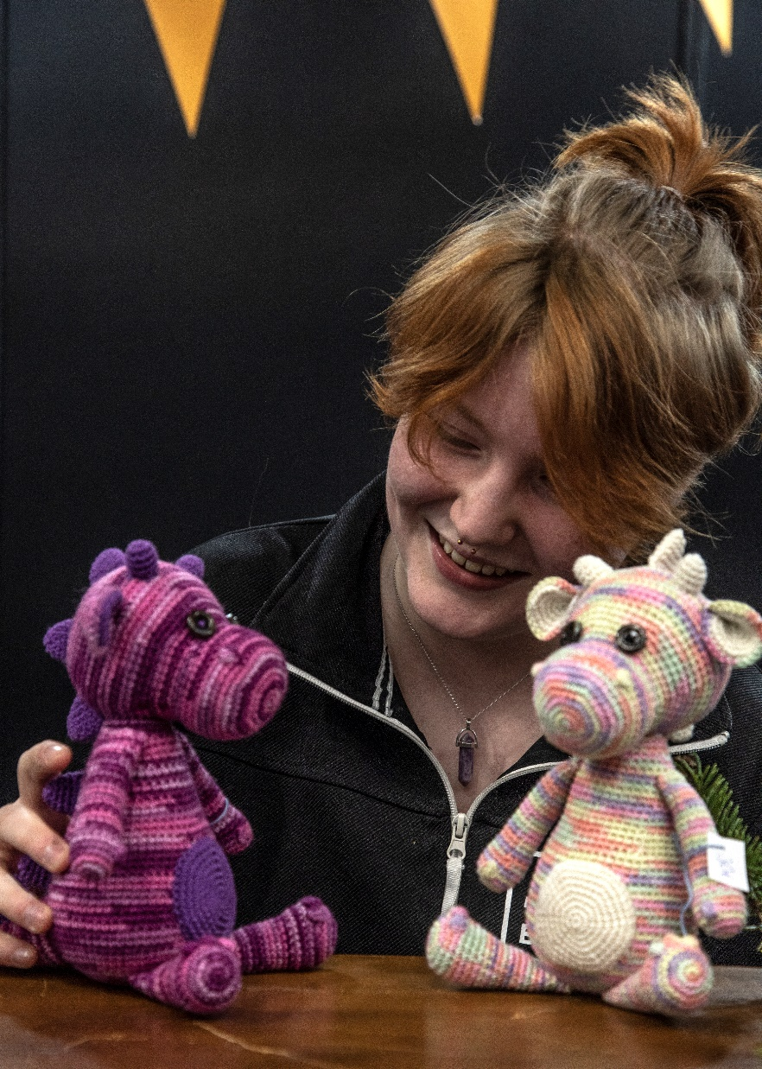

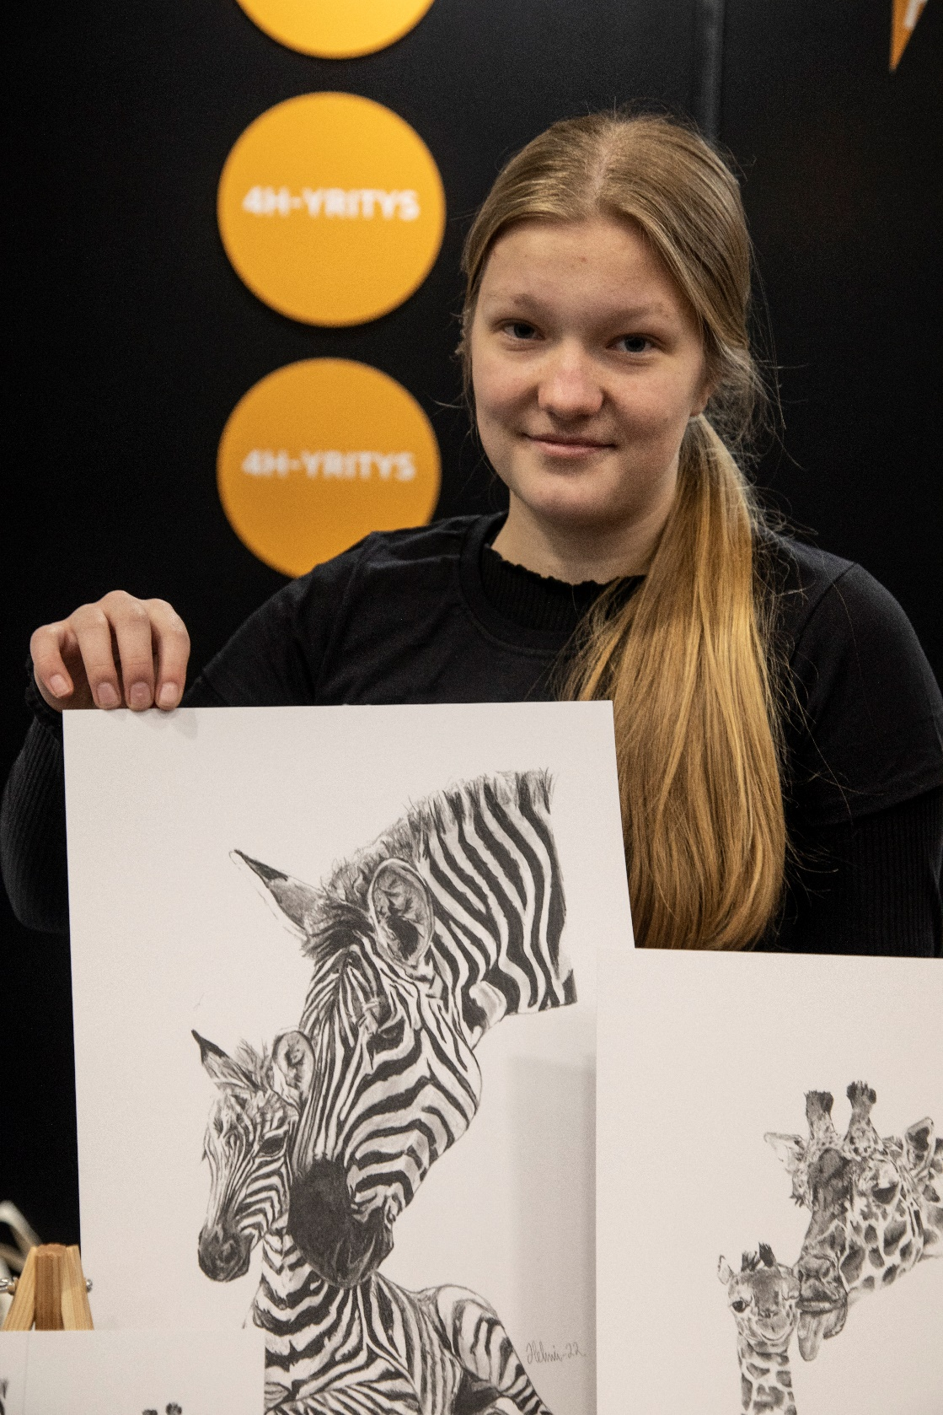
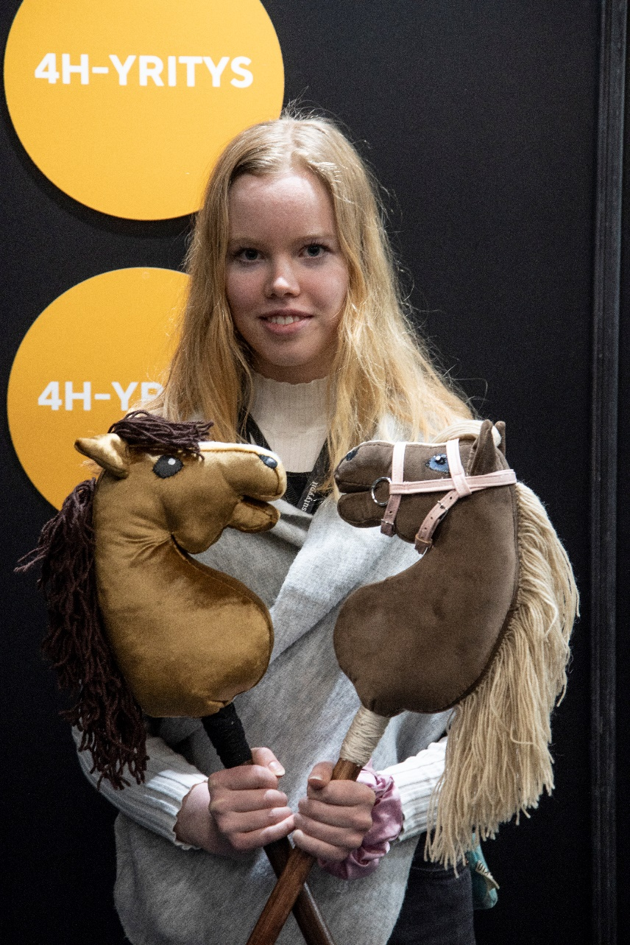

Tervetuloa
4H-yritysinfoon!

Slide 2









Slide 3
Nuori 13-28 -vuotias
Tee itsellesi (kesä)työpaikka.
SINÄ OLET IDEA. TOTEUTA SE!

Slide 4
4H-yritys on nuorille tarkoitettu harrastuspohjalla
toimiva pienimuotoisen yrittäjyyden malli.

Slide 5
4H-yrittäjä on
itsenäinen yrittäjä
Y-tunnus -> Yksityinen elinkeinonharjoittaja
Ei y-tunnusta -> Itsenäinen tulonhankkimistoiminta

Slide 6
Liikevaihto 50-8000€.
Ei pakollisia vakuutuksia.
Alv 0% / 0€
Tulot ilmoitetaan aina verottajalle.
Verotus oman henkilökohtaisen vero % mukaan.
Mahdollisuus hakea opintopisteitä
Kaikki 4H-yrittäjät koulutetaan
Tärkeimmät kriteerit
Ikä 13-28
Max 8000€
4H-yhdistyksen jäsen
Vuosiraportointi
4H-yritys on harrastus, jossa kokeillaan yrittäjyyttä.
4H-yritys ei ole pääelinkeino vielä kenellekään.

Slide 7
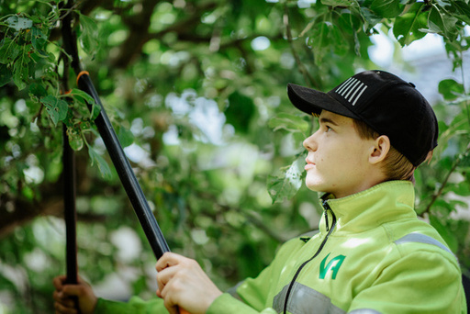

Voit perustaa 4H-yrityksen yksin, kaksin tai ryhmässä
Kaikki jäsenet tekevät omat paperityönsä.
K

Slide 8
Et ole yksin.
Oma paikallinen 4H-yhdistys on tukenasi
ja niin myös itse
valitsemasi yritysohjaaja.

Slide 9
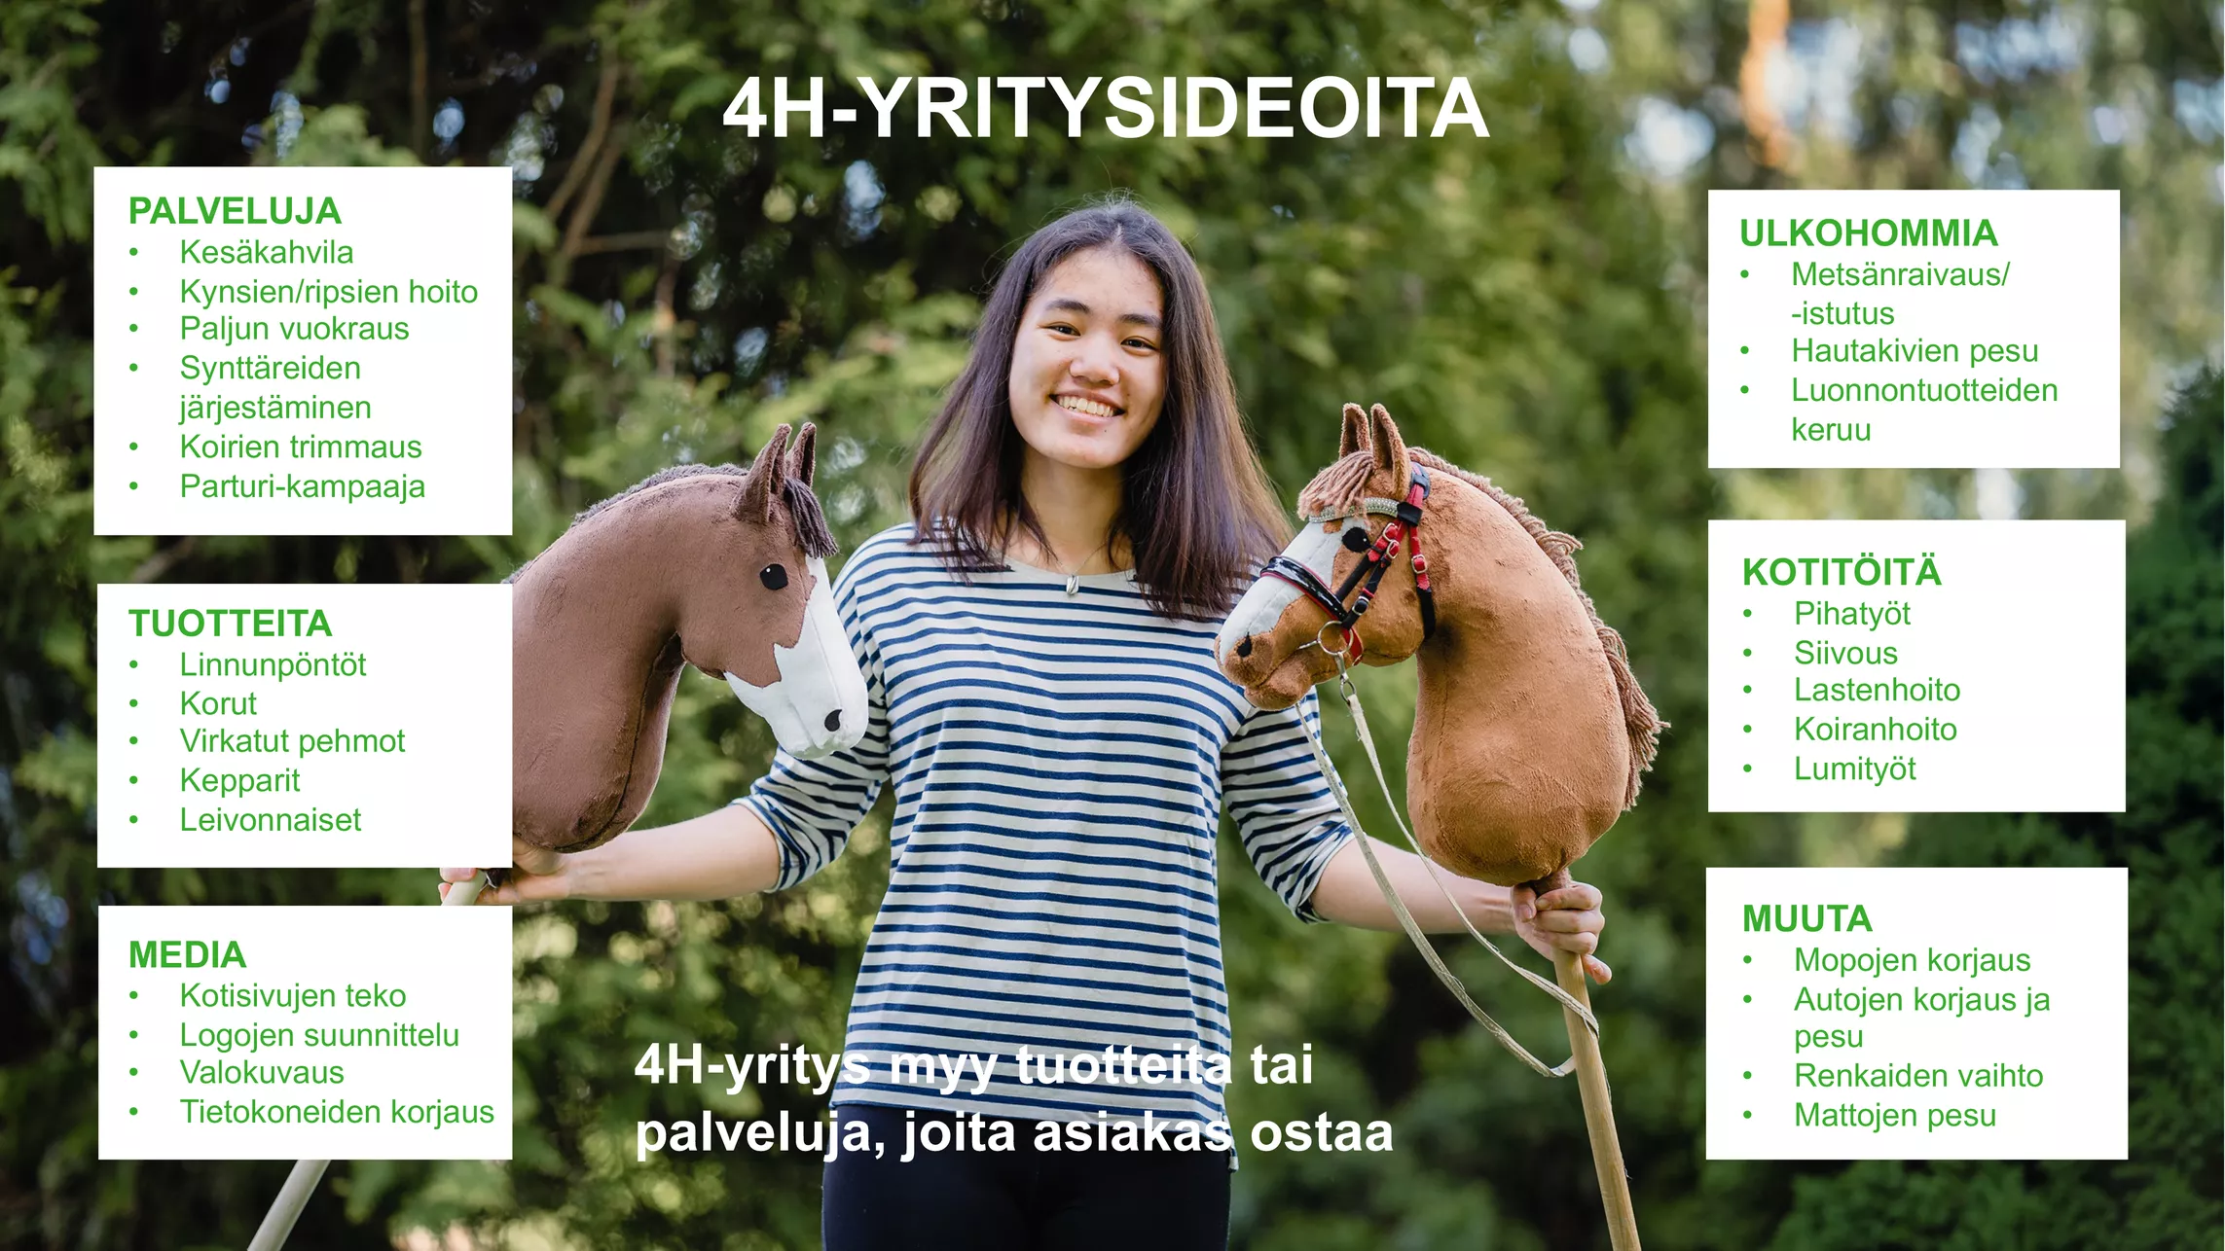
Yrityksesi voi esimerkiksi tehdä...
Muusikonhommia
Puutöitä
Koruja
Kakkuja
Pihapalvelua
Matonpesuja
Kotiapua
Valokuvausta
Lastenhoitoa

Slide 10

Valtakunnallinen
4H-yrityskilpailu
Voit voittaa jopa 800€

Slide 11
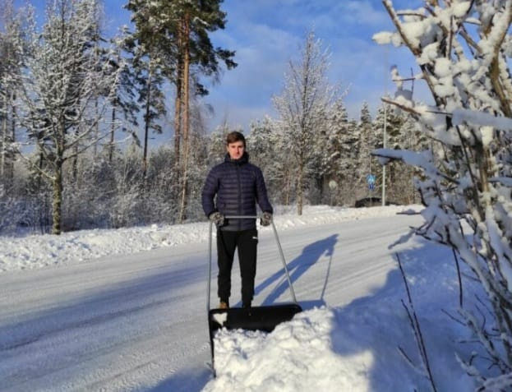
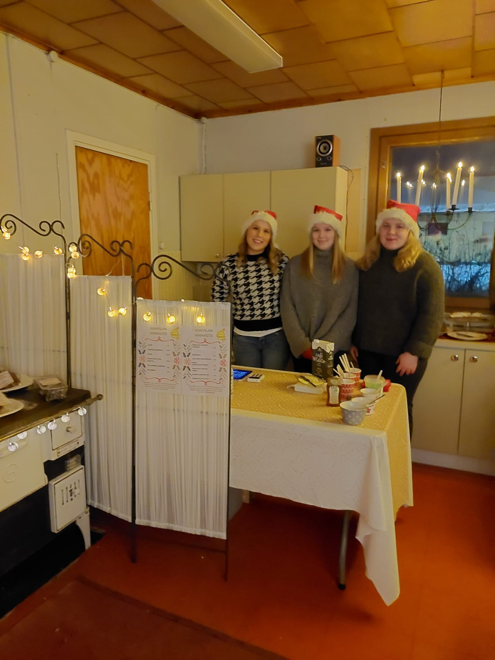
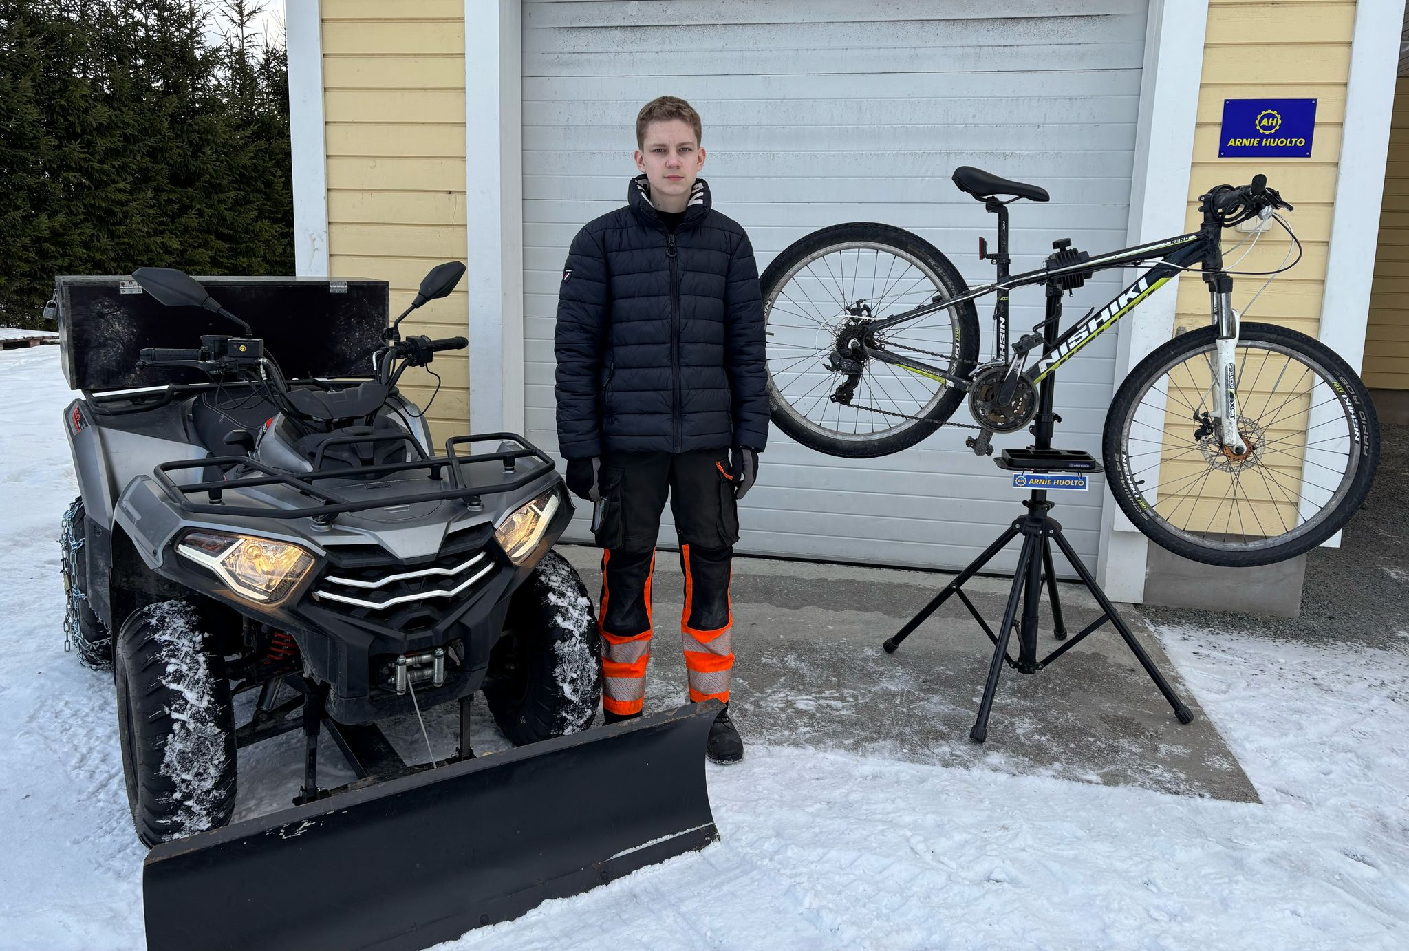
4H-yrityskilpailun voittajia
Uutelan Pihatyöt
Lasse Uutela
Vuoden 4H-yrittäjä 2022 18+ vuotiaiden ryhmä
Nuppula Pop Up
Vuoden 2023 4H-yrityskilpailun +18 voittaja.
Arnie Huolto
Vuoden 2024 4H-yrityskilpailun 13-17v. sarjan voittaja.

Slide 12


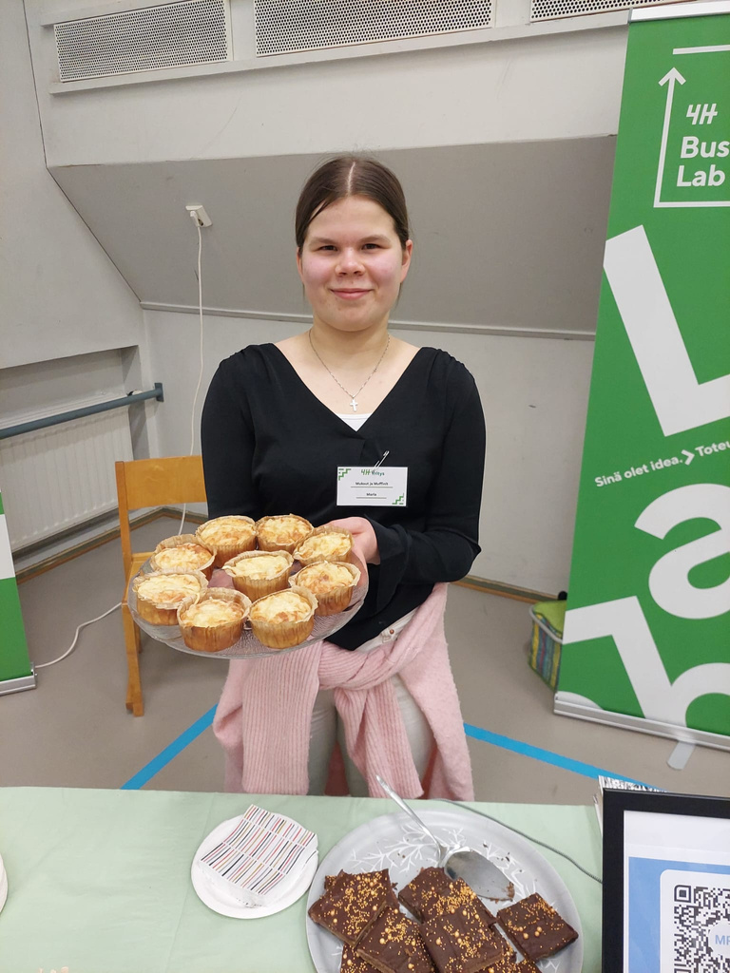
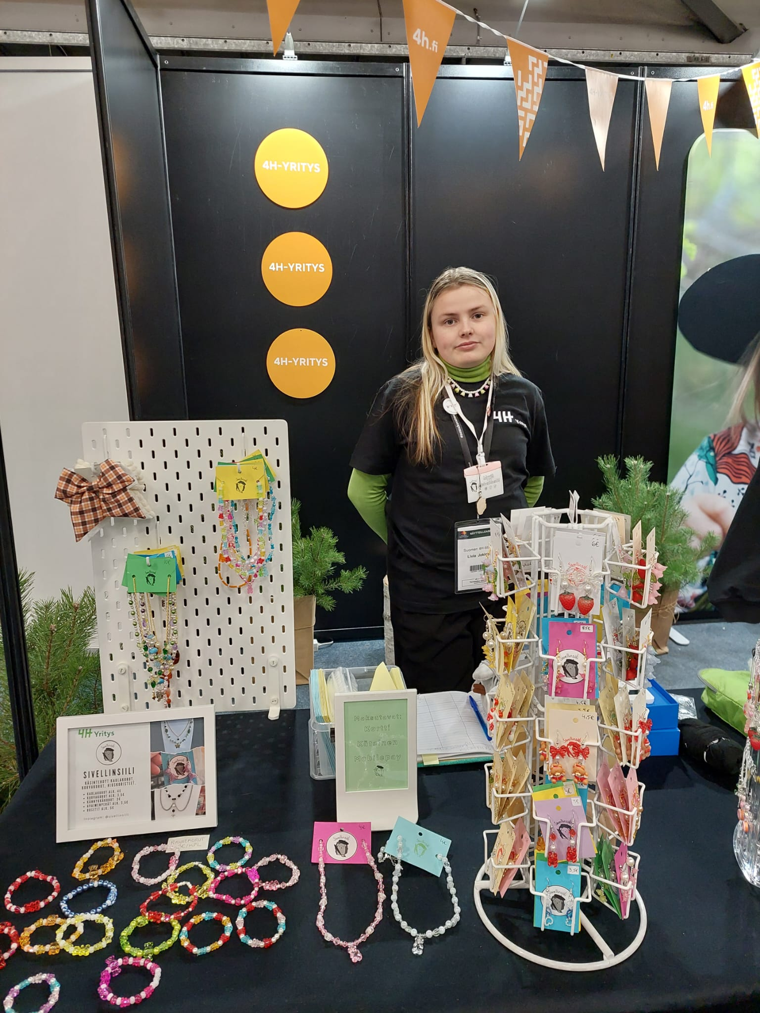
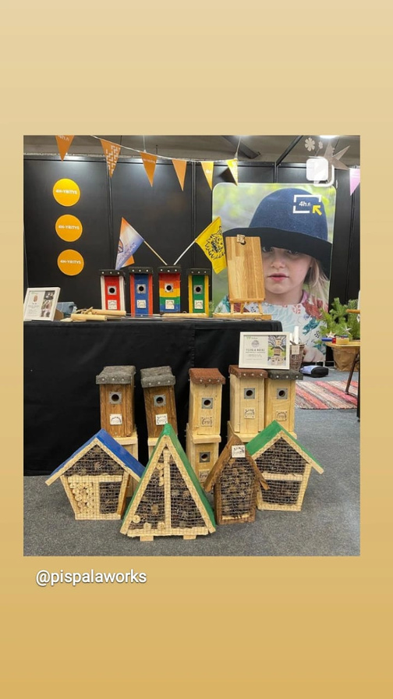

Pispala Works
Suomen kädentaidot messut
Muksut ja Muffinit
Kesätyö ja rekrymessut, Orivesi
SivellinSiili
Suomen kädentaidot messut

Slide 13
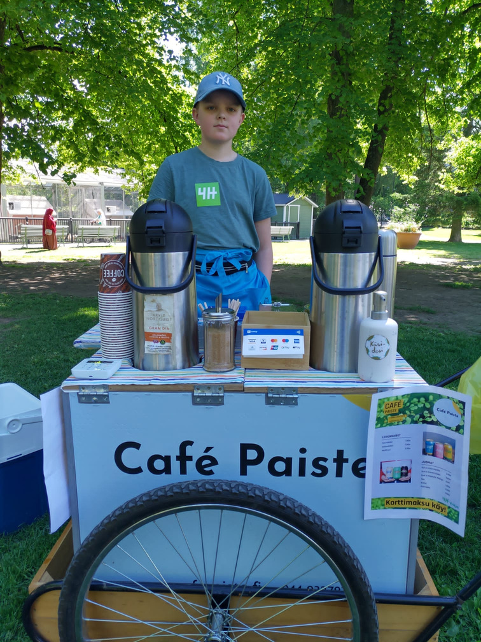
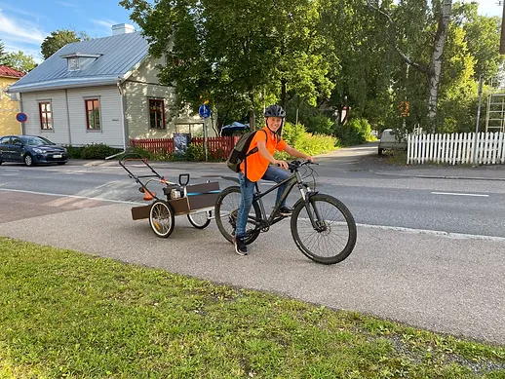
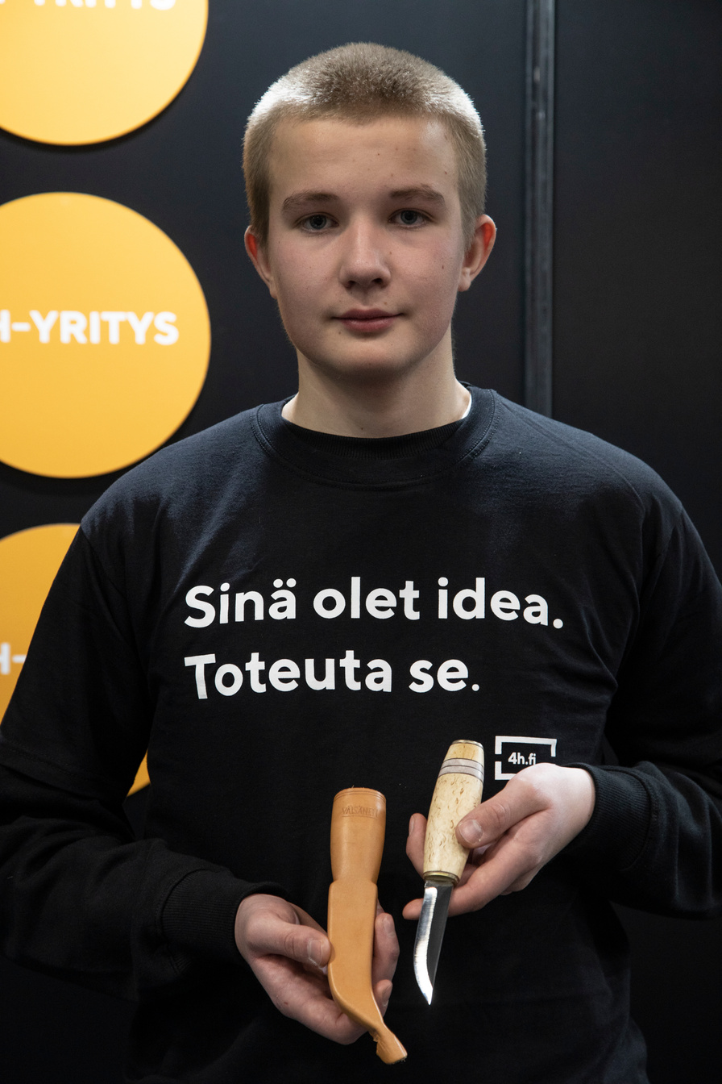
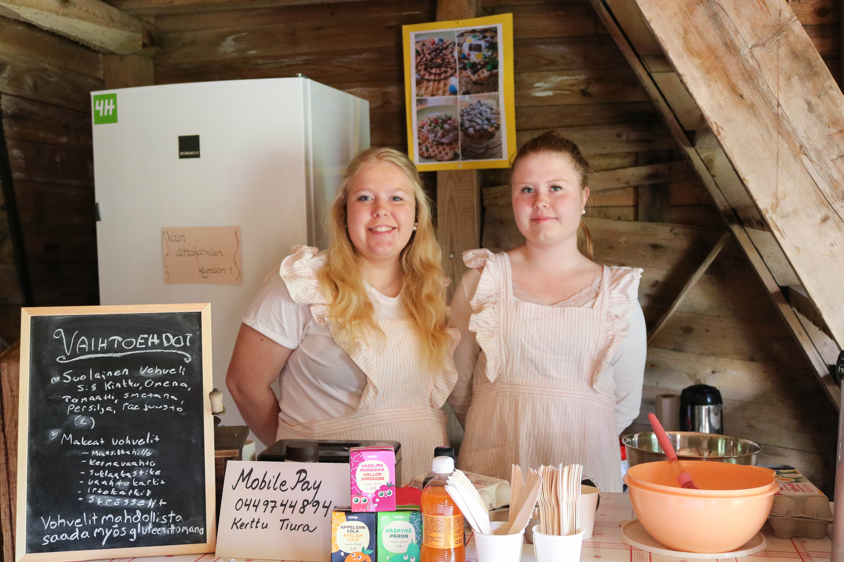
Tampereen seudun 4H-yrittäjiä
Elmerin piha-apu
Cafe Paiste
Museoraitin aittakahvila
Väisänen

Slide 14
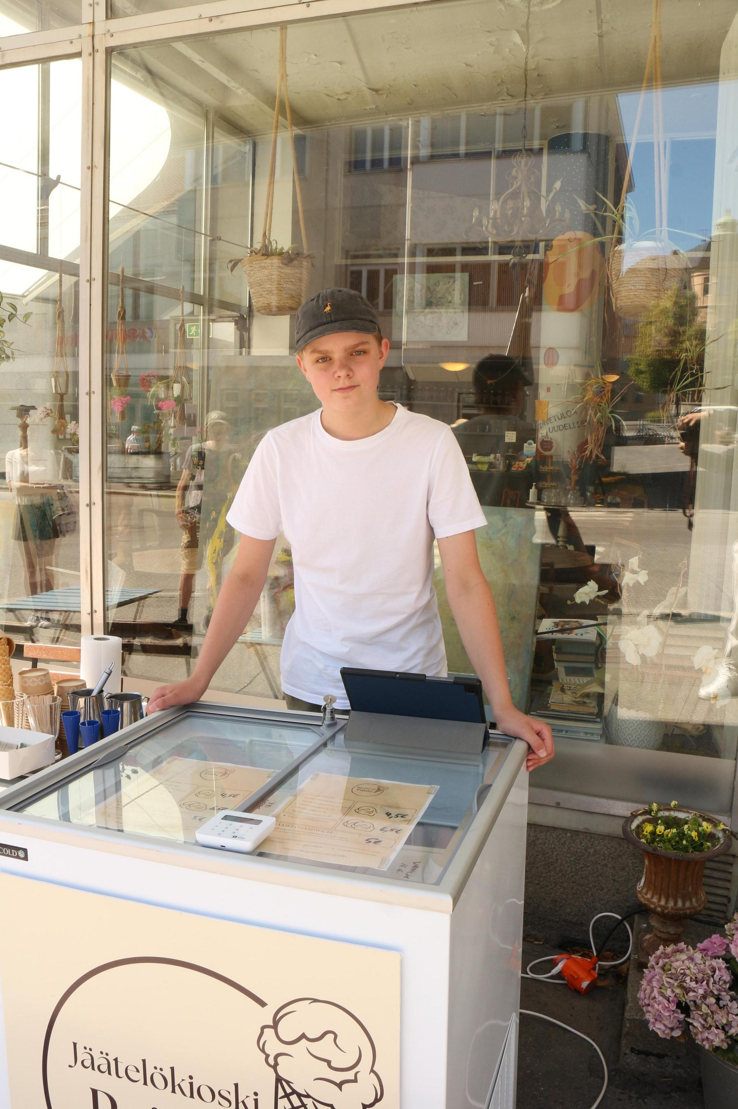
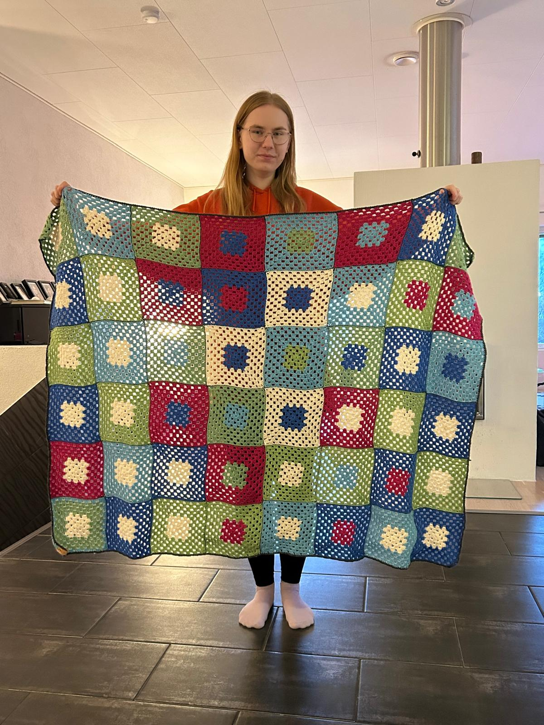
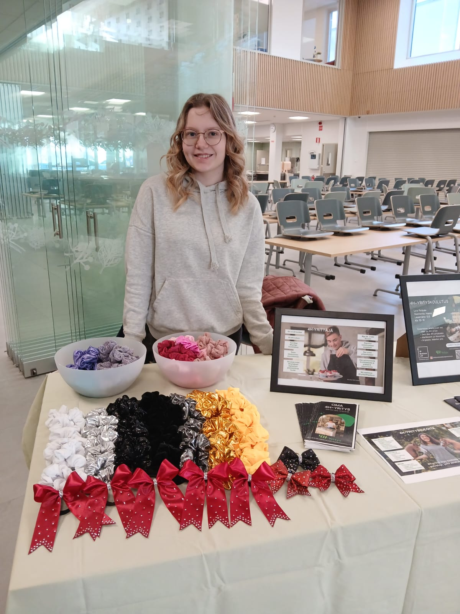
Tampereen seudun 4H-yrittäjiä
Kioski Paiste, Tampere
AnniDesign, Orivesi
Glitter Galore. Pirkkala

Slide 15
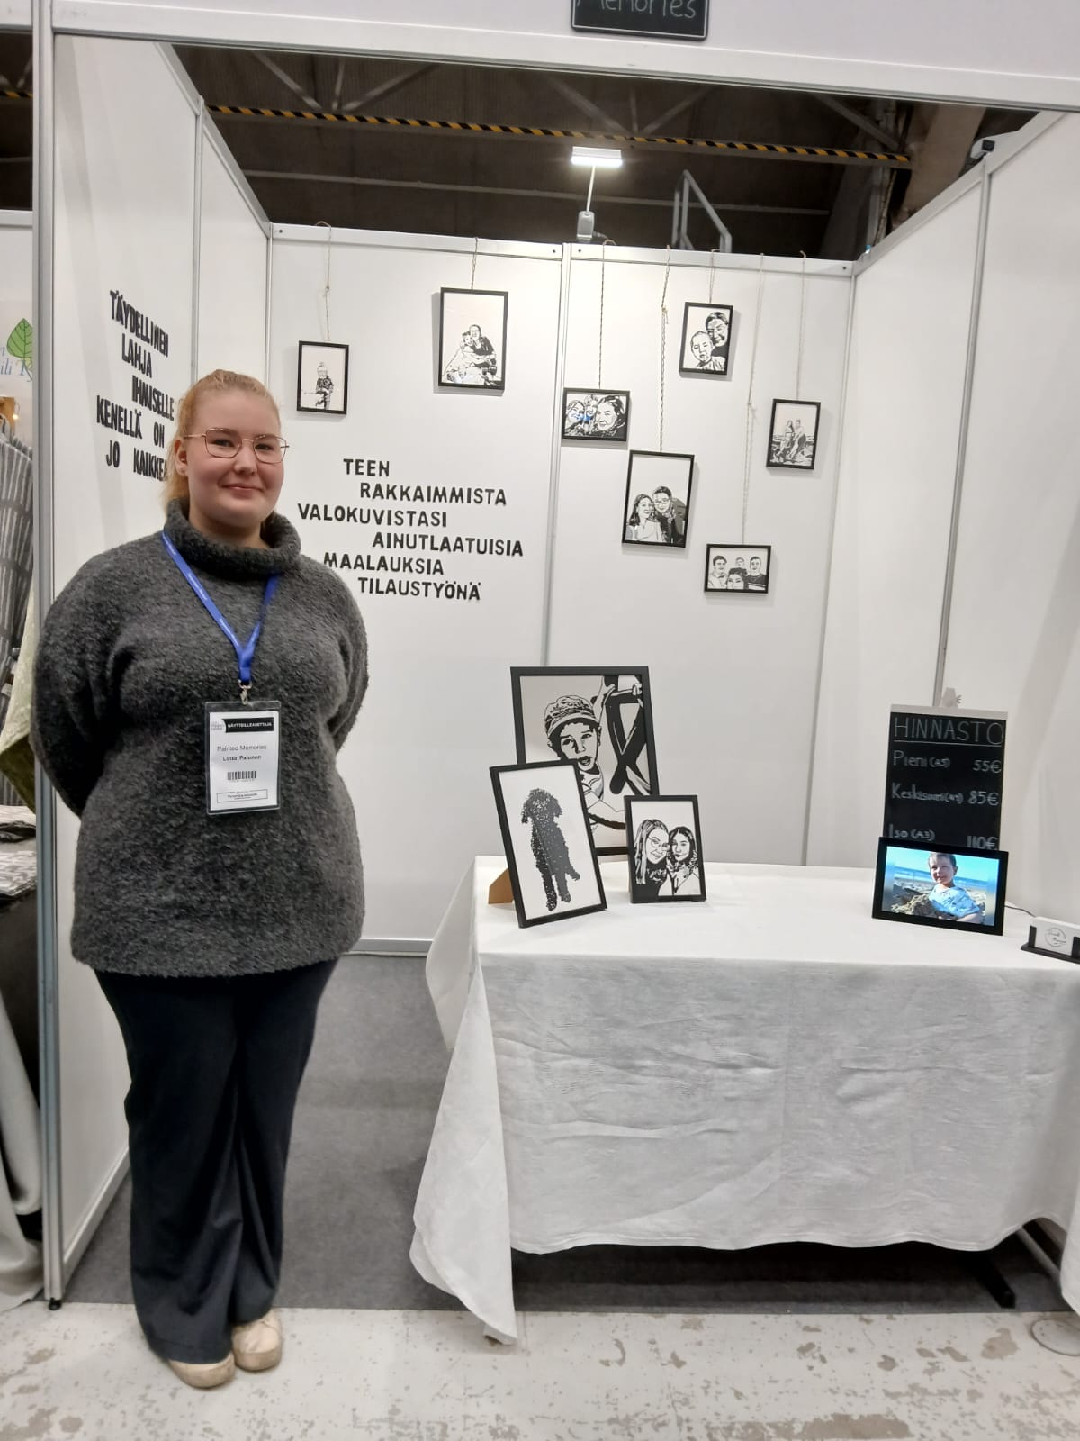
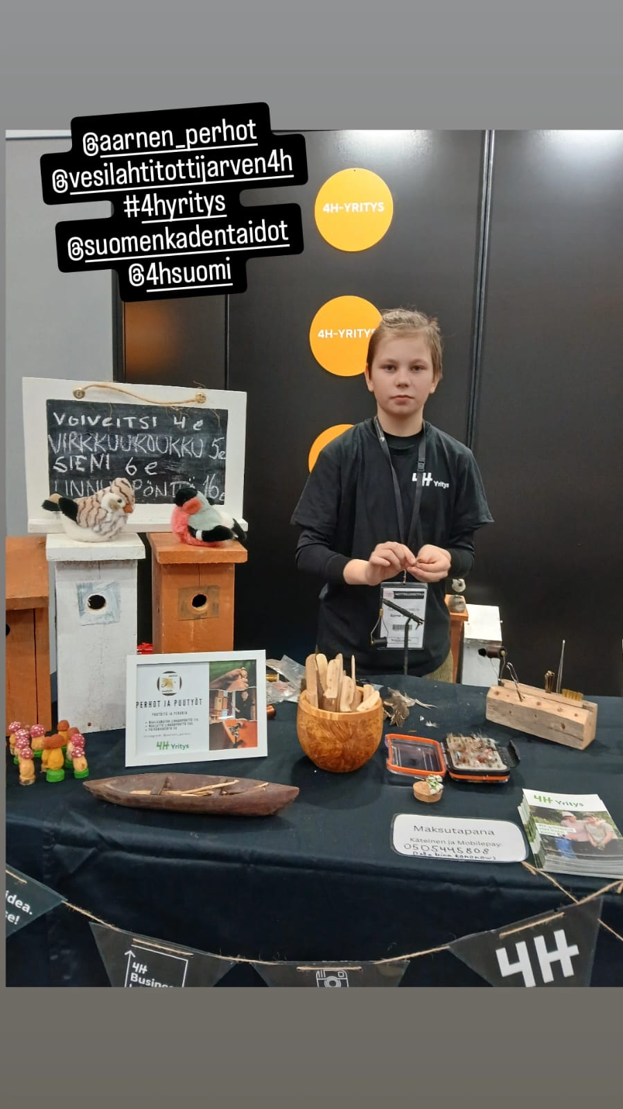
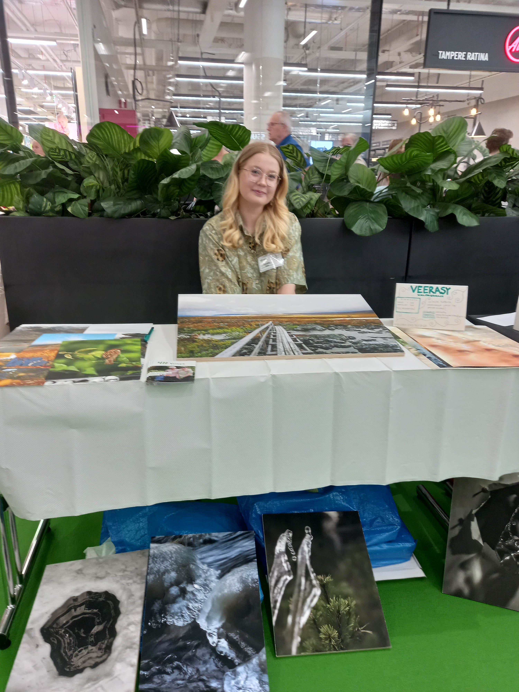
Tampereen seudun 4H-yrittäjiä
VeeraShy, Tampere
Perhot ja puutyöt,
Vesilahti
Painted Memories, Tampere

Slide 16


www.4h-akatemia.fi
www.tampere.4h.fi
@4hbusinesslabtampereenseutu

Slide 17

4H-yrityskoulutus
Tampere
Oravanpolku 5
Lauantai 24.1
klo 10-16
Lempäälä, 4H Taitopuoti 2.0
Tampereentie 2-4
torstait 12.2, 19.2 ja
tiistai 3.3
Klo 17-19.30

Slide 18

4H-yrityskoulutus
Tampere
Oravanpolku 5
Lauantai 24.1
klo 10-16
Lempäälä, 4H Taitopuoti 2.0
Tampereentie 2-4
torstait 12.2, 19.2 ja
tiistai 3.3
Klo 17-19.30

Slide 19

4H-yrityskoulutus
Tampere
Oravanpolku 5
Lauantai 24.1
klo 10-16
Lempäälä, 4H Taitopuoti 2.0
Tampereentie 2-4
torstait 12.2, 19.2 ja
tiistai 3.3
Klo 17-19.30

Slide 20
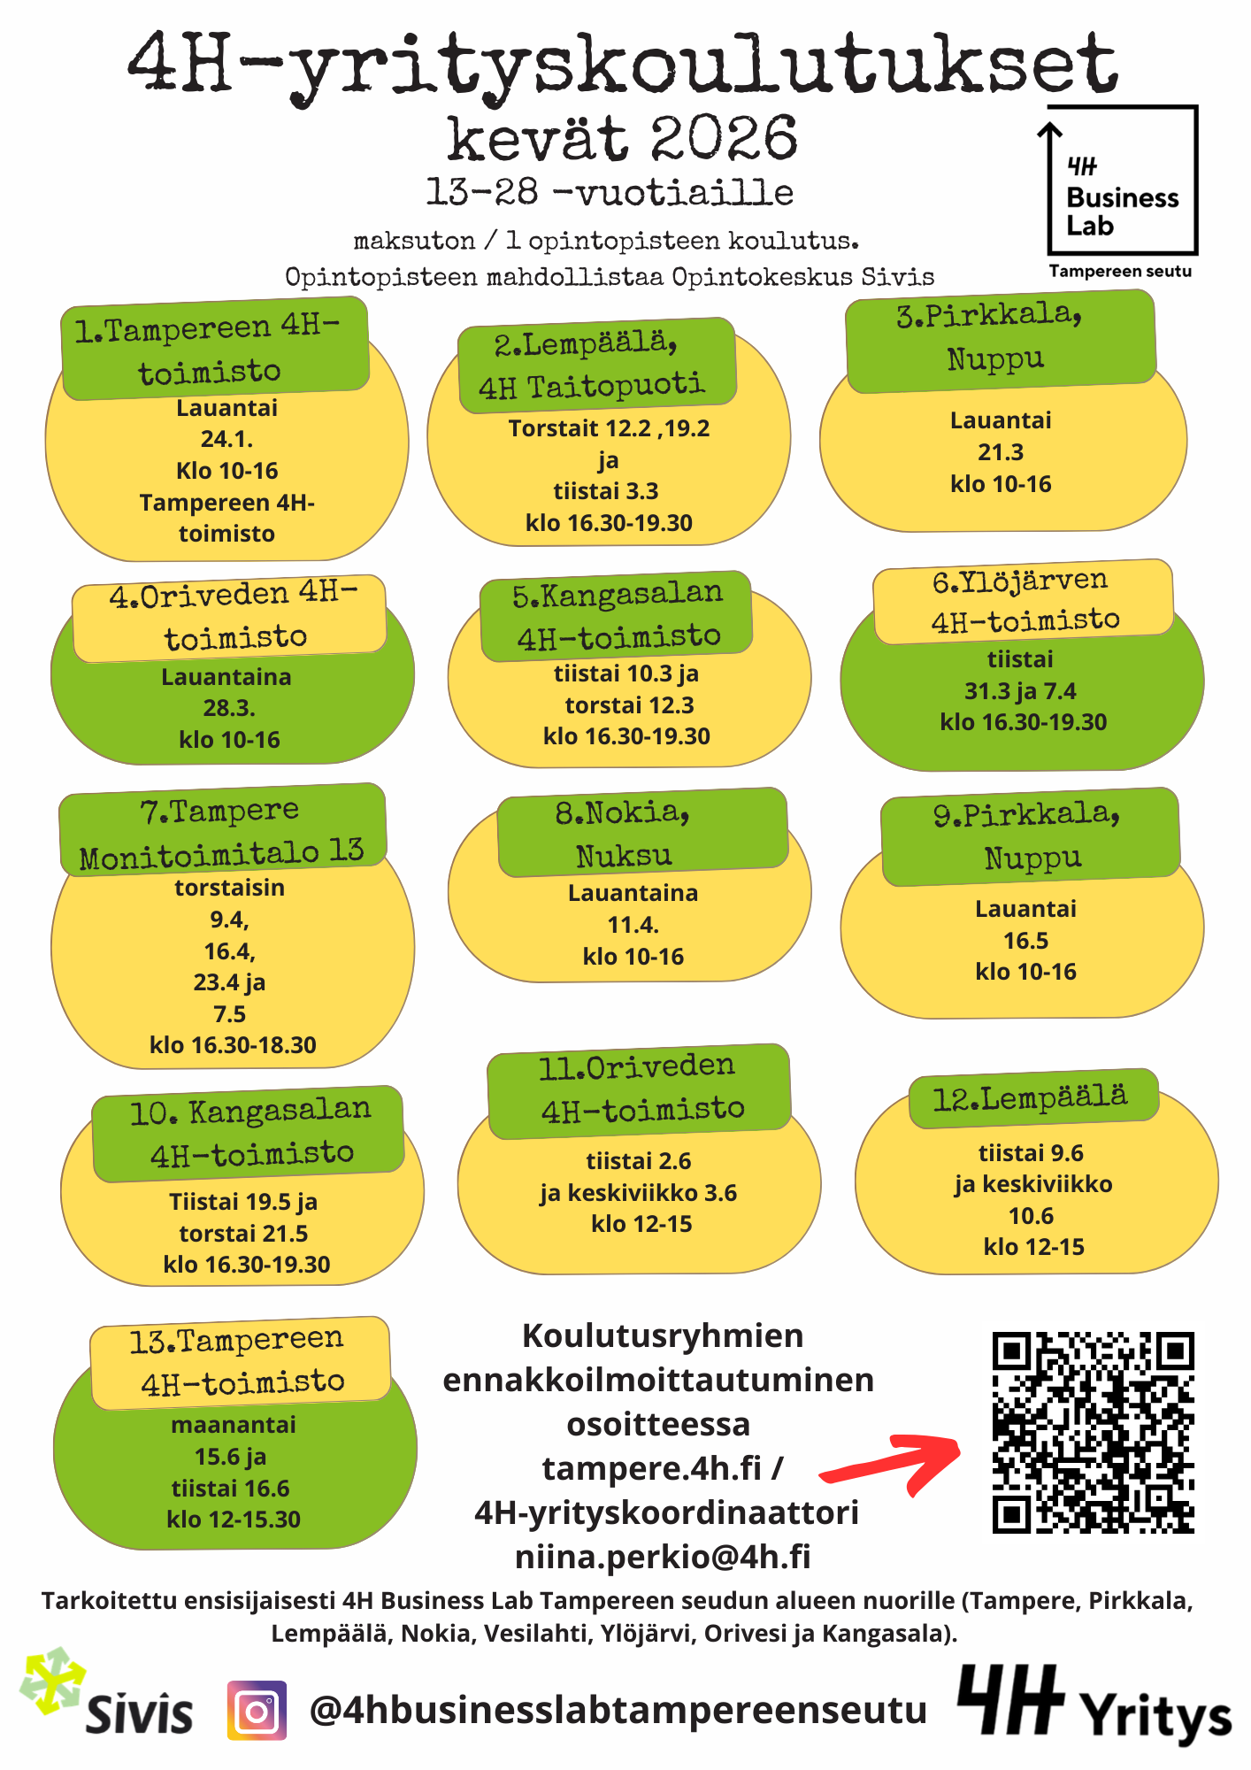

Slide 21

4H Business Lab Tampereen seutu
4H-yrityskoordinaattori
Niina Perkiö
niina.perkio@4h.fi
044 980 3150
tampere.4h.fi
@4hbusinesslabtampereenseutu
Niina Perkiö
niina.perkio@4h.fi
044 980 3150
tampere.4h.fi
@4hbusinesslabtampereenseutu

Slide 22

Kesätyötuki 4H-yrittäjälle, Nokia
Kesätyötuki voidaan myöntää nuorelle, joka työllistyy kesäyrittäjänä oman yrityksensä kautta esim. 4H-yrittäjänä tai laskutusosuuskunnan kautta.
Kesätyötuen arvo on 400 euroa. Kesätyötuki voidaan myöntää nokialaiselle tai Nokialla toimivalle yritykselle tai yhdistykselle. Hakuaika alkaa 3.3.2026 ja kesätyötukea myönnetään 150 kappaletta saapumisjärjestyksessä.
→ Jos olet nokialainen vähintään 13 vuotta täyttänyt nuori ja yläikärajasi vuonna 2007 syntynyt, sinulla on mahdollisuus saada kesätyötukea oman yrityksen toimintaan. Toimi näin:
työllistä itsesi kesäyrittäjänä perustamalla oma yritys, esim. 4H-yritys tai kevytyrittäjyyden kautta
apua oman 4H-yrityksen perustamiseen saat 4H-valmennuksen kautta. Nokialaiset nuoret voivat valita ajankohdaltaan itselle sopivimman kurssin seudun tarjonnasta
täytä ja lähetä sähköinen kesätyötukihakemus Nokian kaupungille
kesäyritys toimii ajalla 1.5. – 31.8.2026 ja liikevaihdon tulee kirjanpidon tai kuittien avulla todennettuna olla vähintään 700 euroa.
nuoren yrittäjän tuen maksatusta haetaan sähköisellä tilityslomakkeella kesän jälkeen, viimeistään 4.12.2026 mennessä. Hakijan tulee varmistaa, että tuki on maksettu ajallaan, jälkikäteen tuen saaminen ei ole enää mahdollista.
Nuori voi kesän aikana työllistyä kesätyötuella vain yhden yrityksen, yhdistyksen tai oman kesäyrityksen kautta.
kaipaako yritystoimintasi rahoitusta investointeihin? Nuoriso-Leader rahoittaa nuorten toimintaa, tutustu tarkemmin Kantri ry:n verkkosivuilta!

Slide 23

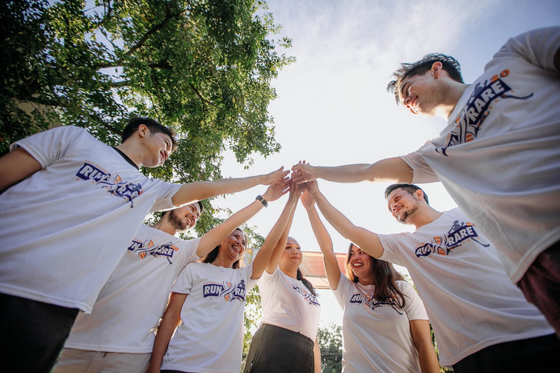


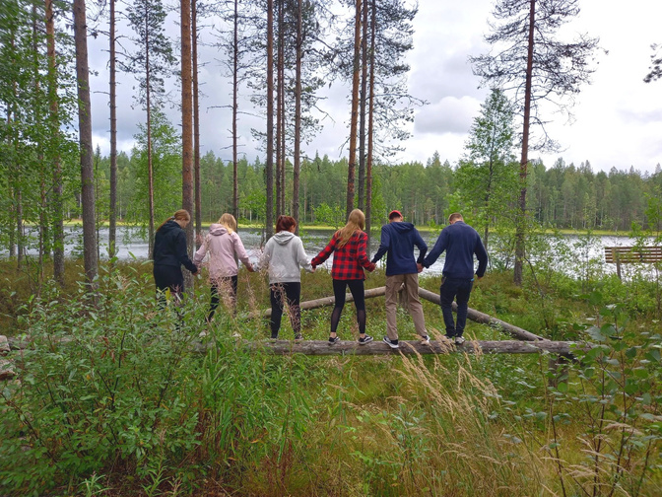


Mitä on Nuoriso-Leader -rahoitus?
Nuoriso-Leader on rahallista tukea lasten ja nuorten omille projekteille. Käyttökohde voi olla vaikka tapahtuman järjestäminen tai harrastusvälineiden hankinta. Tukea voi saada myös oman liikeidean toteuttamiseen.
Leader-toimintaa nuorille!
Nuoriso-Leader tarjoaa nuorille mahdollisuuksia vaikuttaa oman kotiseutunsa asioihin.
Nuoriso-Leader antaa nuorille avaimet kehittää uutta sekä vaikuttaa suoraan oman alueensa nuorten toimintaan.
Lue lisää Kantrin Nuoriso-Leaderista ja hae osoitteessa www.kantriry.fi/nuoret tai ota yhteyttä Kantrin toimistoon.
Nuoriso-Leader on tukena hankkeissa, jotka päästävät nuoret tekemään ja kehittämään omaa osaamistaan sekä vaikuttamaan heille itselleen tärkeisiin asioihin.
Nuoriso-Leader -rahoituksen avulla nuoret voivat vaikuttaa oman alueensa viihtyisyyteen ja omaan tulevaisuuteensa. Samalla he saavat kokemusta rahoituksen hausta ja projektityöstä!

Slide 24










Tuen suuruus on 100 – 1000 €/projekti. Projektin kesto on korkeintaan yksi vuosi.
Tuki on 80 % kokonaiskustannuksista.
Omarahoitus voi olla talkootyötä, jonka arvo on 10 €/h väh. 15-vuotiaan suorittamana.
Mikä Leader-toiminta?
Leader on toimintaa, neuvontaa ja rahoitusta paikkakuntien parhaaksi. Leader-toiminta kannustaa maaseudun asukkaita kehittämään omaa aluettaan.
Yhteisöille ja yrityksille myönnettävällä lisätään viihtyisyyttä, parannetaan palveluita ja luodaan uusia työpaikkoja. Suomessa on yli 50 Leader-ryhmää, jotka kukin edistävät hyvää elämää maaseudulla.
Ota yhteyttä oman alueesi Leader-ryhmään Kantriin!
Vuoden paras projekti palkitaan 250 € kannustusrahalla.
Tukea voi hakea nuorisoyrittäjä tai ryhmä, jossa on vähintään kolme korkeintaan 25-vuotiasta henkilöä, yhdistys tai muu yhteisö. Ryhmällä tulee olla nimetty täysi-ikäinen vastuuaikuinen.
Haku on jatkuva
Projekti voi kohdistua myös pakolaisiin tai turvapaikanhakijoihin ilman ikärajaa.
Uudet hakijat ovat ensisijaisia!
www.kantriry.fi/nuoret
Nuoriso-Leaderin tukialue on Kangasala, Lempäälä, Nokia, Orivesi, Pirkkala, Tampere, Vesilahti ja Ylöjärvi, mukaan lukien kaupunkialueet.
info@kantriry.fi

Slide 25


Slide 26

Kesäyrittäjyysseteli 2026
Tamperelaisille 2011-2005 syntyneille nuorille
Haku alkaa 14.4.2026
Ohjeet ja hakulomake →
Tampere.4h.fi

Slide 27
Tukea
4H-yrityksen perustamiseen
Tampere - kesäyrittäjyysseteli
Pirkkala - kesäyrittäjyysseteli
Orivesi –
4H-yrittäjän starttiraha
Nokia – Yrittäjän kesätyöseteli
Kangasala – kesäyrittäjyysseteli
Nuoriso Leader
Lempäälä –
Kesäyrittäjyysseteli

Slide 28



4H Business Lab Tampereen seutu
Niina Perkiö
niina.perkio@4h.fi
044 980 3150
tampere.4h.fi
@4hbusinesslabtampereenseutu
Hanna Tukiainen
Toiminnanjohtaja
hanna.tukiainen@4h.fi
040 823 9778
@tampereen4h
Niina Perkiö
niina.perkio@4h.fi
044 980 3150
tampere.4h.fi
@4hbusinesslabtampereenseutu

Slide 29
Liiketoimintasuunnitelma
Liiketoimintasuunnitelma tehdään aina, kun yritystä ollaan perustamassa. 4H-yrityksistä se on Business Model Canvas mallinen lomake, jossa pohditaan.
Mitä myyt?
Kenelle myyt?
Miten myyt?
Valitkaa ryhmällenne yritysidea, jonka pohjalta teette liiketoimintasuunnitelman.

Slide 30
Mainos yritykselle
Suunnitelkaa yrityksellenne mainos
Valitkaa mitä kanavia ja tapoja yritys käyttää markkinointiin?
Onko kyseinen mainos tehty johonkin tiettyyn kanavaan?
Onko yrityksellä mainoslausetta? Slogan?
Miten yritys tavoittaa asiakkaat? Miten asiakkaat löytävät yrityksen?
      4H-Yritykset ja mainokset esitellään lopuksi.
      4H-yritys logo 4h.fi -> kuvapankki -> 4H-yritys kansio

Slide 31
9-10
Mikä on 4H-yritys?
Ideointia
Rahoitusmahdollisuudet
12,30-13-30
Hinnoittelu.
Miten laskutan asiakasta?
Kirjanpito, verotus.
Oman yritysidean työstäminen.
10-11,30
Omien vahvuuksien ja taitojen löytäminen.
Liiketoimintasuunnitelma.
Markkinointi.
Tarvitsenko Y-tunnuksen
Omien yritysideoiden työstämistä.
13,30-15
Työturvallisuus, vakuutus
Raportointi, tietosuoja-asiat
4H-yrityksen perustaminen.
Omien yritysideoiden työstäminen.

Slide 32
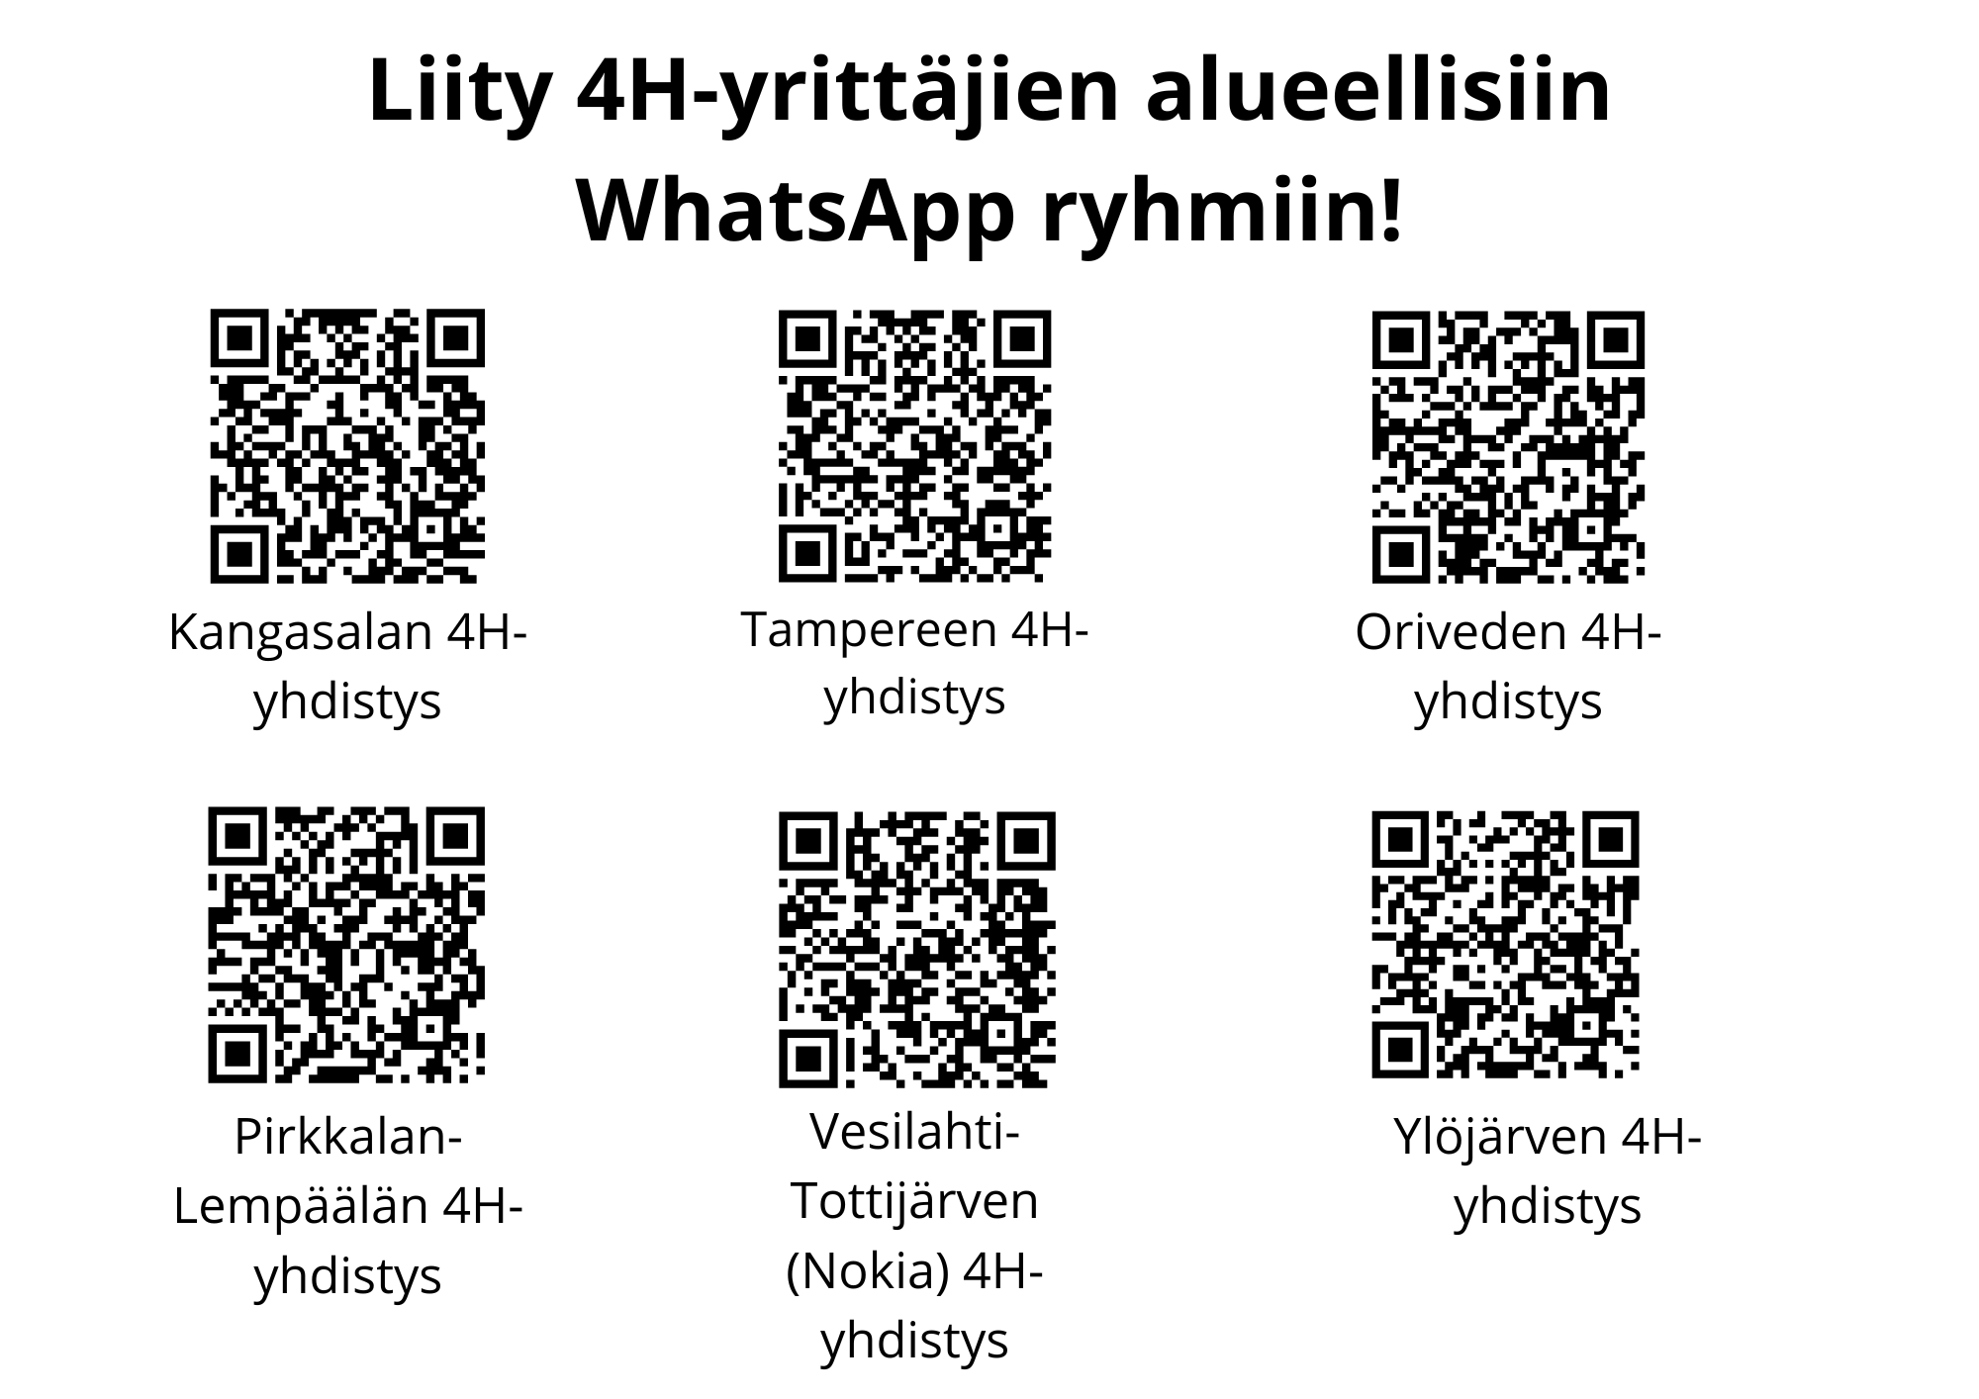

Slide 33

Kirjaudu mukaan 4H-yrityskoulutukseen
oheisen QR-koodin kautta.
Muista kirjata myös oma kotipaikkakuntasi. Taustayhteisöksi voit kirjata oman lukiosi.
Suositeltua -> Tee vahva tunnistautuminen
Sähköpostivahvistuksen yhteydessä tulleen linkin kautta. Tunnistautumalla saat koulutustodistuksen tallentumaan Koski rekisteriin.

